Slide 1
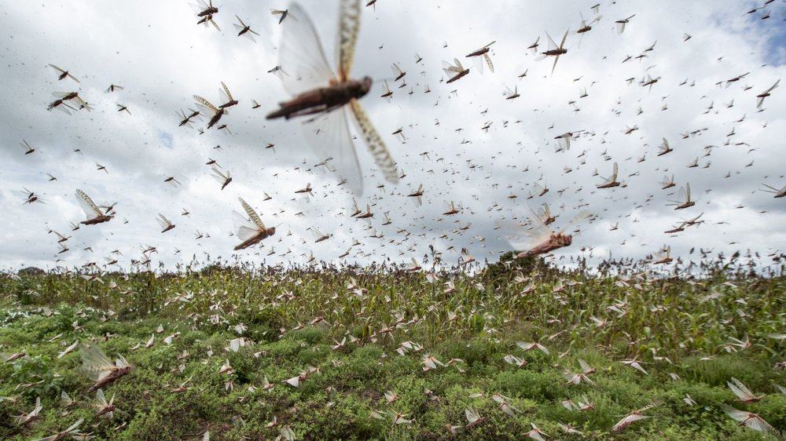
蝗室資訊
37組 Suiio
黃子瑜 廖建榕 陳言睿

Slide 2
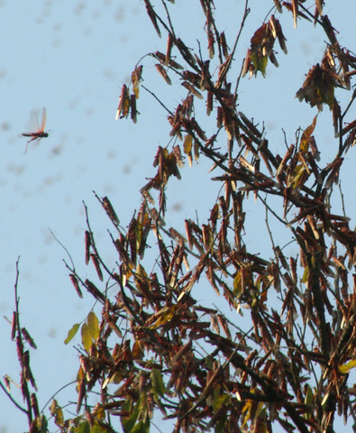
動機
因去年沙漠蝗蟲造成東非地區非常嚴重的蝗災，並持續東移至巴基斯坦、印度，逼近中國邊界，國內昆蟲學者表示，入侵台灣的機率不大，但我們平常可以試著多認識昆蟲，關心環境，這樣發現入侵種即可迅速通報，避免災害發生。
因此我們透過網頁讓民眾認識沙漠蝗蟲，民眾可以在網頁上查看目前蝗災發生地區，也能填寫表單進行蝗蟲災害回報。
藉由蝗蟲懼怕鳥類的關係，利用後台介面規劃時程及路徑，模擬鳥類在作物上方盤旋，以達到驅趕蝗蟲的效果。

Slide 3
功能介紹
使用者
後台管理者
認識蝗蟲
新聞管理
蝗室新聞
回報管理
蝗金地圖
天蝗出巡
足跡通報

Slide 4
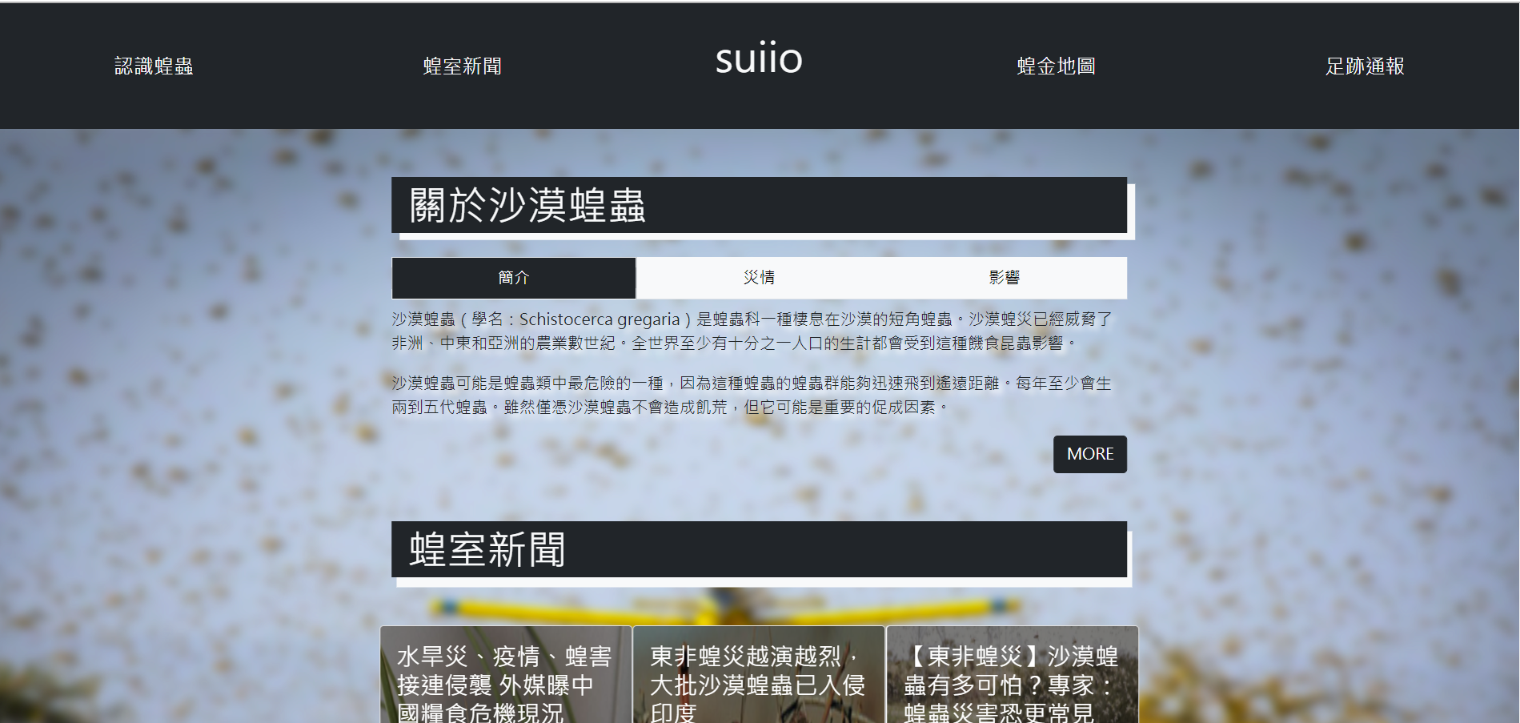
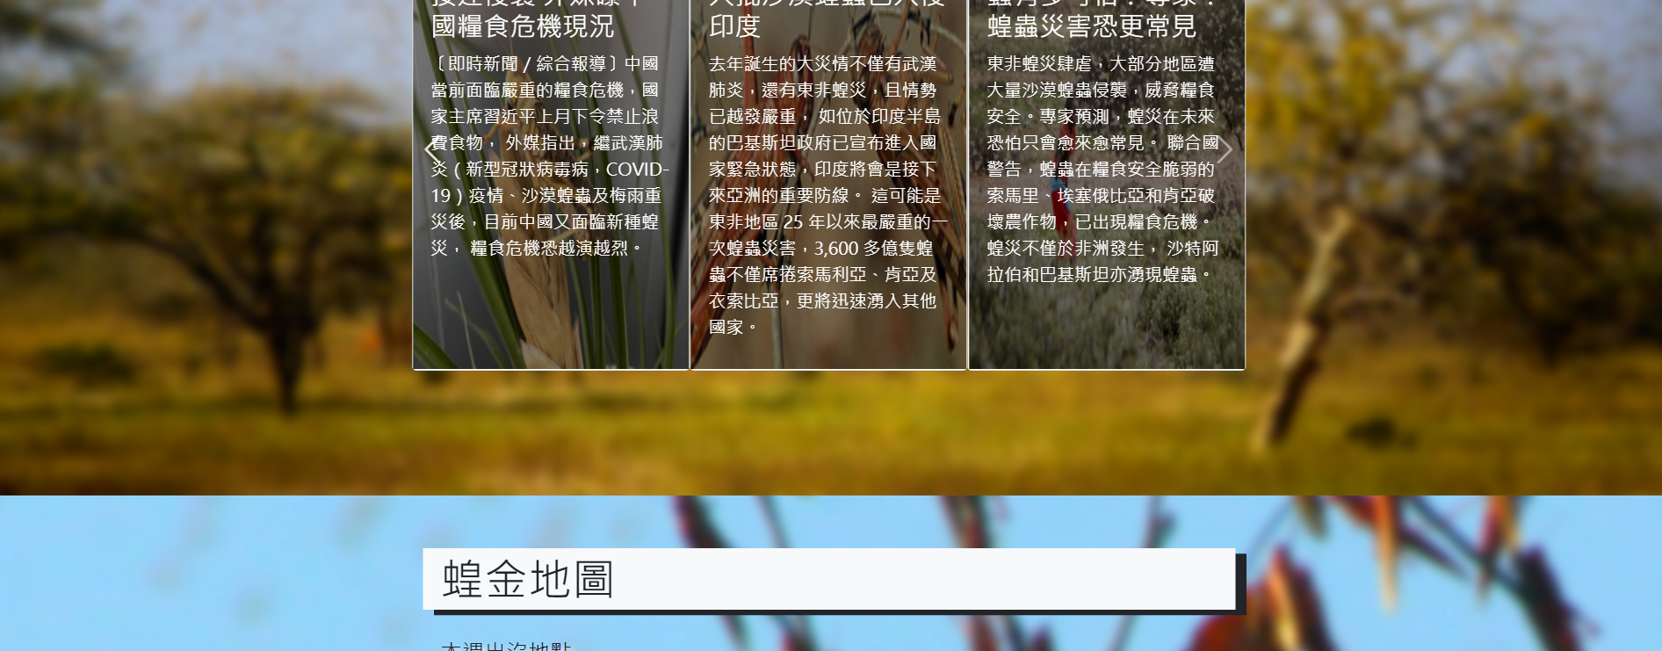
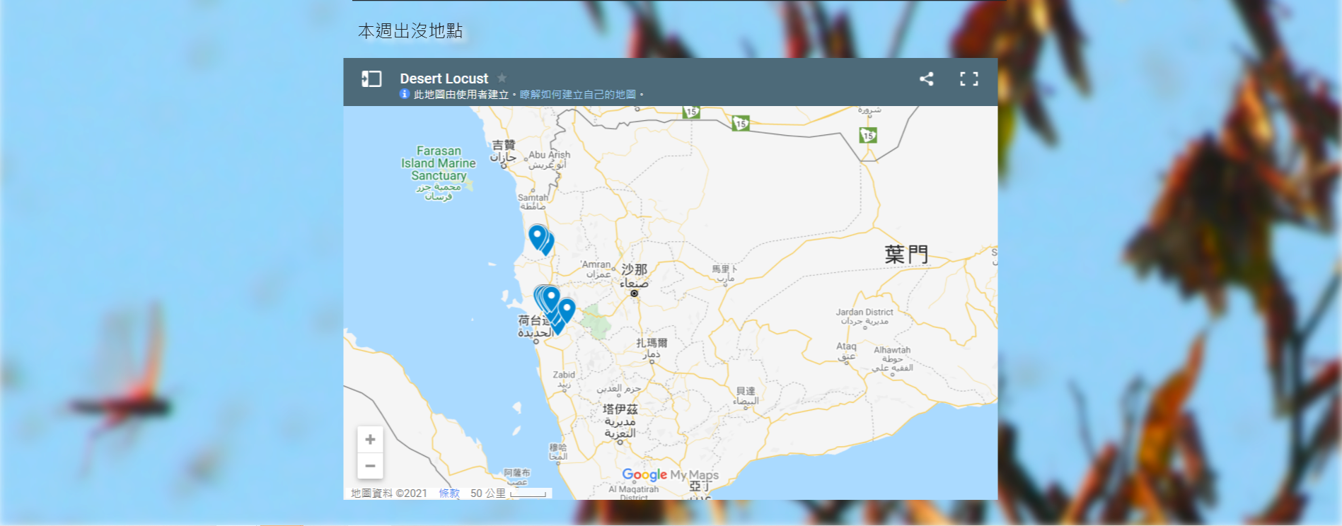
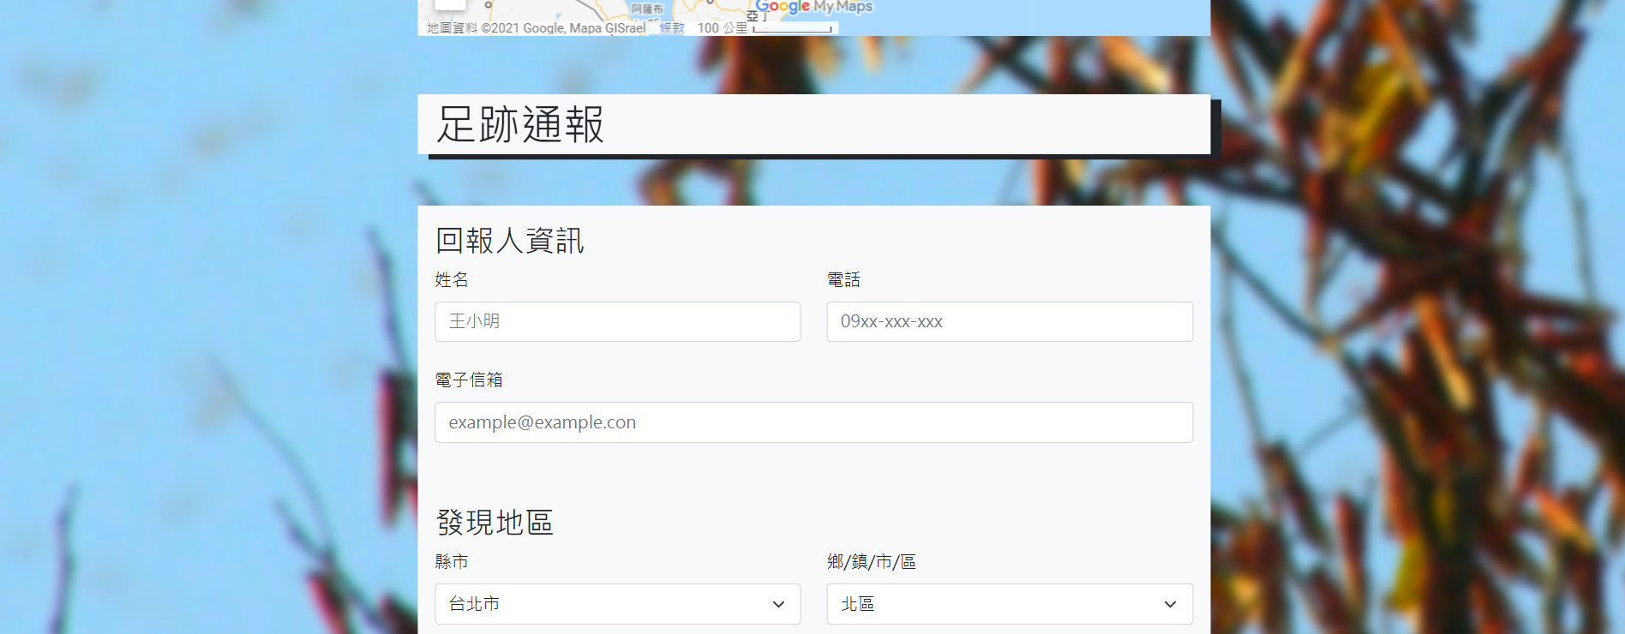
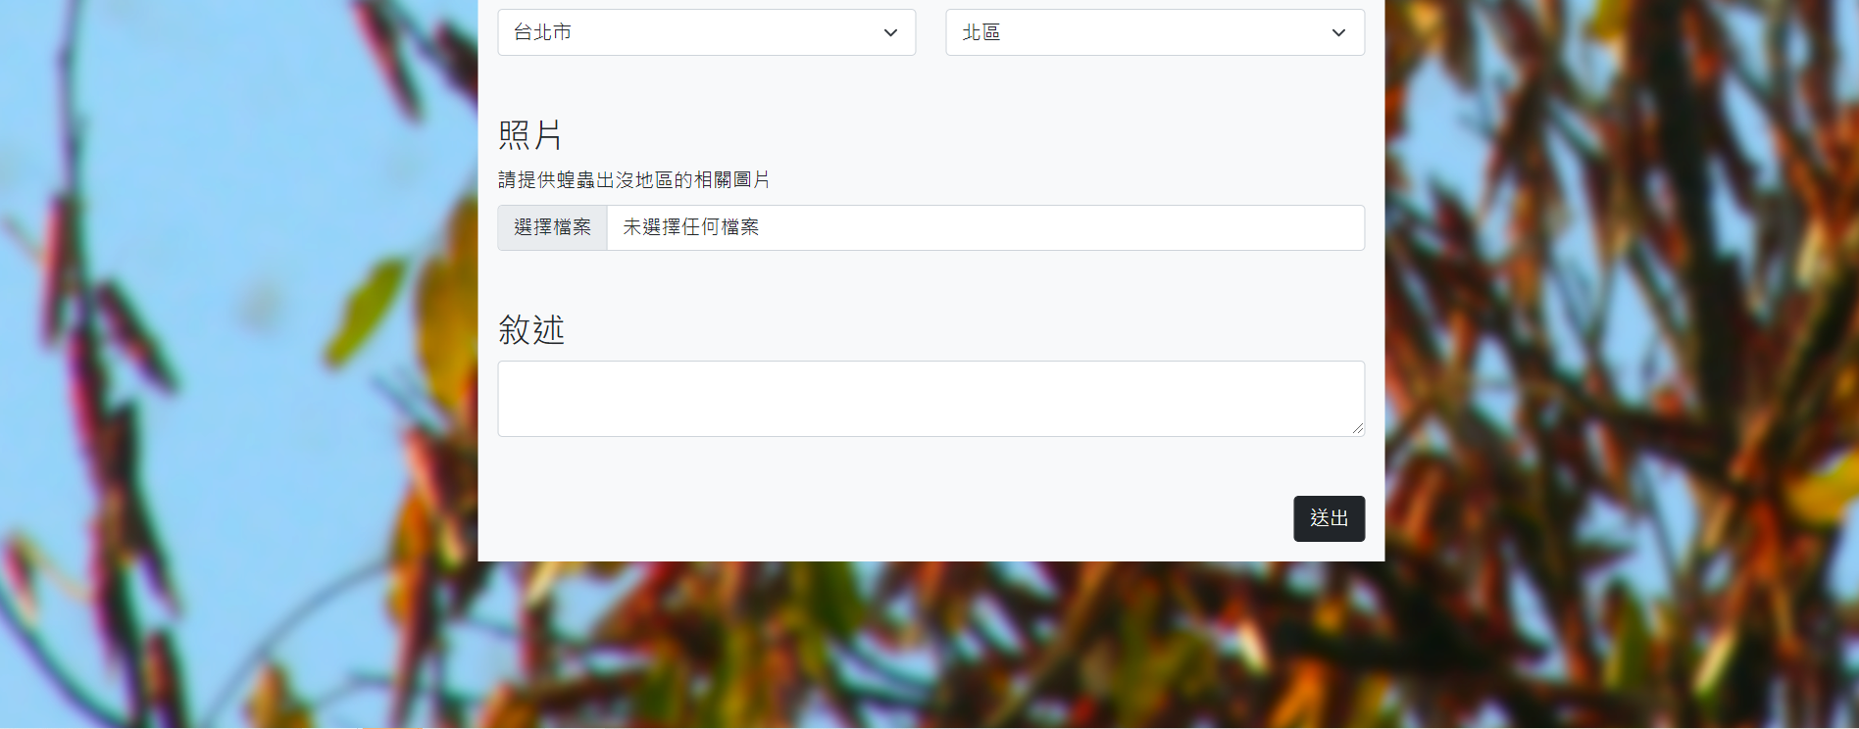
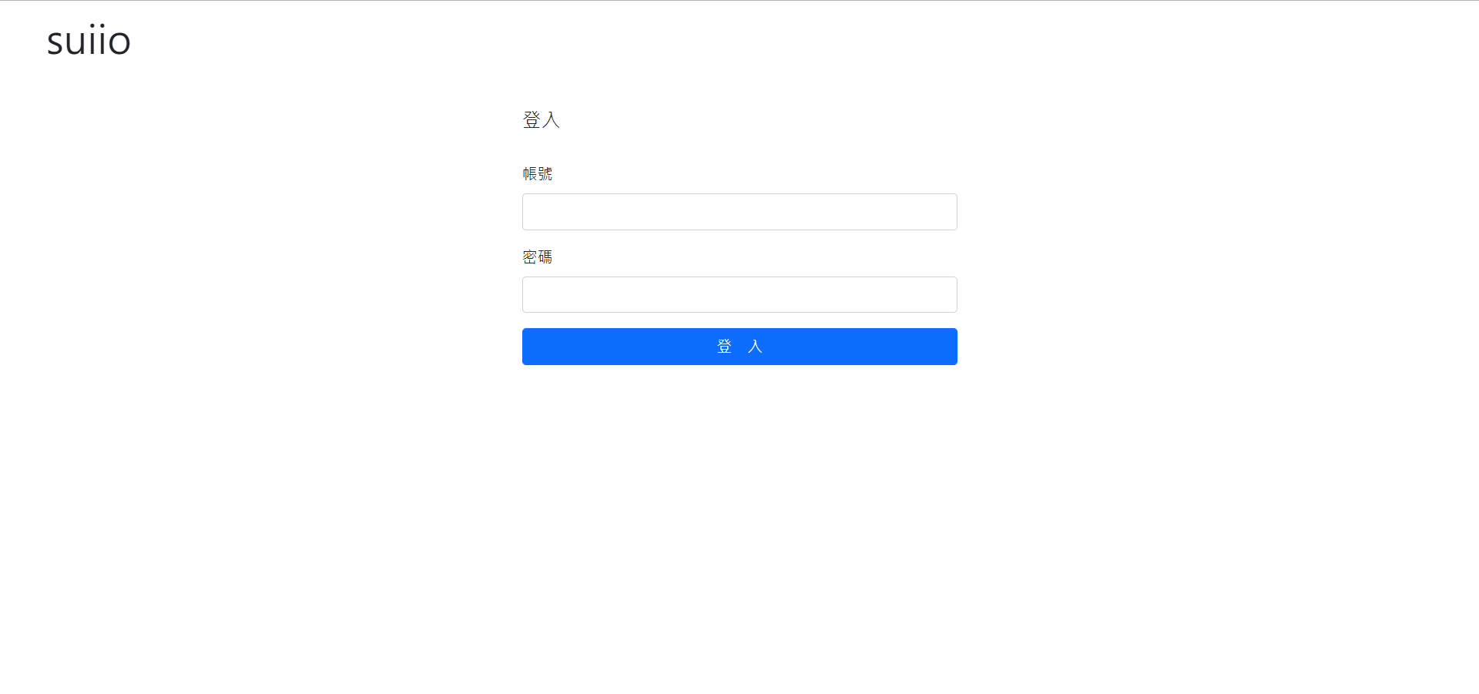
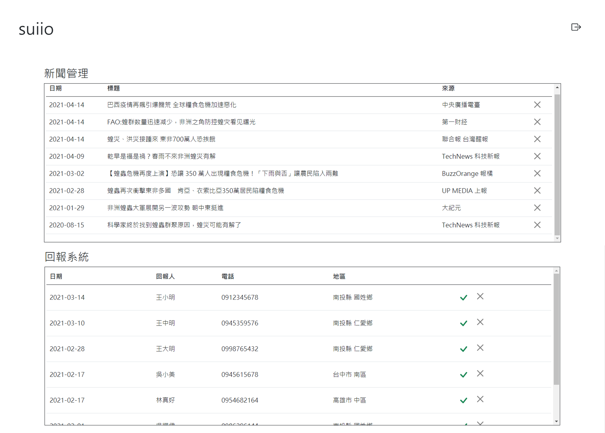
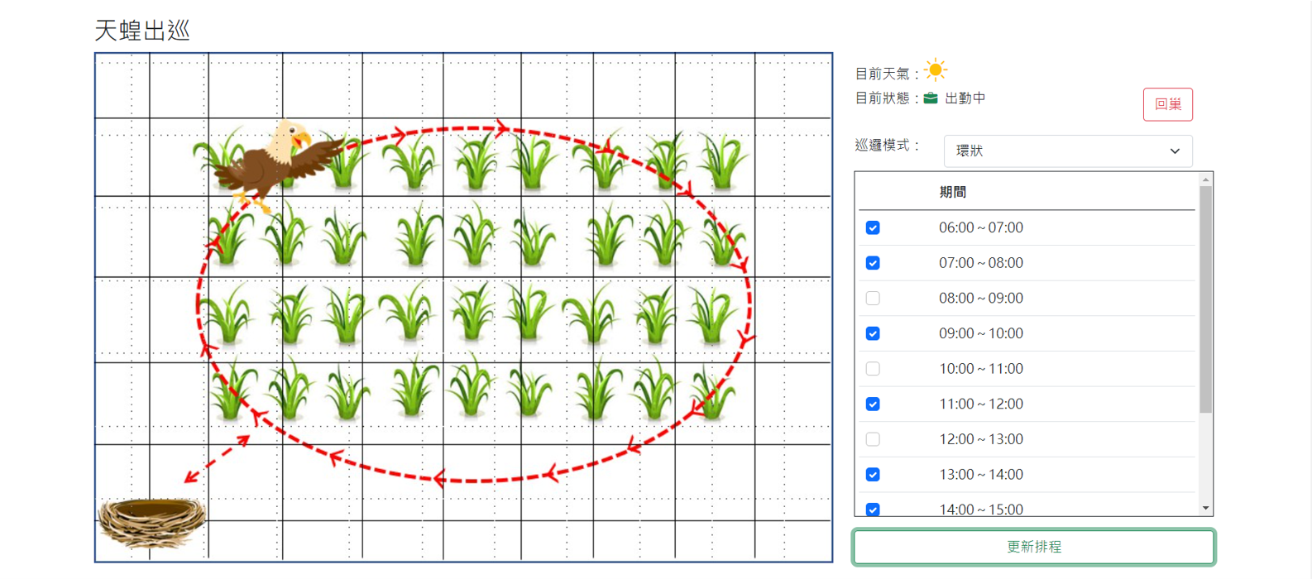

Slide 6
參考資料
https://www.thenewslens.com/article/137440
https://buzzorange.com/2021/03/02/2021-afican-locust-crisis/
http://www.fao.org/locusts/en/
https://www.baphiq.gov.tw/ws.php?id=20281
https://www.cabi.org/isc/datasheet/49833
https://locust-hub-hqfao.hub.arcgis.com/datasets/swarms-1/geoservice?geometry=54.549%2C-5.558%2C3.572%2C75.335&showData=true
https://www.baphiq.gov.tw/ws.php?id=20281

